Slide 1


VẺ
ĐẸP
QUANH
EM

Slide 2

Thứ hai ngày 7 Ǉháng 2 năm 2022
Tiếng Việt
  Đọc: Bài 5: Giọt nước và biển lớn

Slide 3



Yêu cầu cần đạt:
- Đọc đúng các từ khó, đọc rõ ràng văn bản Giọt nước và biển lớn với tốc độ đọc phù hợp; biết ngắt nghỉ hơi phù hợp với nhịp thơ.
- Hiểu được mối quan hệ giữa giọt nước, suối, sông, biển và chỉ ra được hành trình giọt nước đi ra biển.

Slide 4


BÀI 5
GIỌT NƯỚC VÀ BIỂN LỚN
BÀI 5
Theo em, nước mưa rơi xuống sẽ đi đâu?

Slide 5

ĐỌC
Giọt nước và biển lớn
ĐỌC MẪU
Tí ta tí tách
Từng giọt
Từng giọt
Mưa rơi
Rơi rơi.
Góp lại bao ngày
Thành dòng suối nhỏ
Lượn trên bãi cỏ
Chảy xuống chân đồi.
Suối gặp bạn rồi
Góp thành sông lớn
Sông đi ra biển
Biển thành mênh mông.
Biển ơi, có biết
Biển lớn vô cùng
Từng giọt nước trong
Làm nên biển đấy!
(Nguyễn Bao)

Slide 6




ĐỌC
NỐI TIẾP KHỔ THƠ
CHIA ĐOẠN
Giọt nước và biển lớn
Tí ta tí tách
Từng giọt
Từng giọt
Mưa rơi
Rơi rơi.
Góp lại bao ngày
Thành dòng suối nhỏ
Lượn trên bãi cỏ
Chảy xuống chân đồi.
Suối gặp bạn rồi
Góp thành sông lớn
Sông đi ra biển
Biển thành mênh mông.
Biển ơi, có biết
Biển lớn vô cùng
Từng giọt nước trong
Làm nên biển đấy!
(Nguyễn Bao)

Slide 7
ĐỌC
Giọt nước và biển lớn
Tí ta tí tách
Từng giọt
Từng giọt
Mưa rơi
Rơi rơi.
Góp lại bao ngày
Thành dòng suối nhỏ
Lượn trên bãi cỏ
Chảy xuống chân đồi.
Suối gặp bạn rồi
Góp thành sông lớn
Sông đi ra biển
Biển thành mênh mông.
Biển ơi, có biết
Biển lớn vô cùng
Từng giọt nước trong
Làm nên biển đấy!
(Nguyễn Bao)

Slide 8
ĐỌC
NỐI TIẾP KHỔ THƠ
Giọt nước và biển lớn
Tí ta tí tách
Từng giọt
Từng giọt
Mưa rơi
Rơi rơi.
Góp lại bao ngày
Thành dòng suối nhỏ
Lượn trên bãi cỏ
Chảy xuống chân đồi.
Suối gặp bạn rồi
Góp thành sông lớn
Sông đi ra biển
Biển thành mênh mông.
Biển ơi, có biết
Biển lớn vô cùng
Từng giọt nước trong
Làm nên biển đấy!
(Nguyễn Bao)

Slide 9
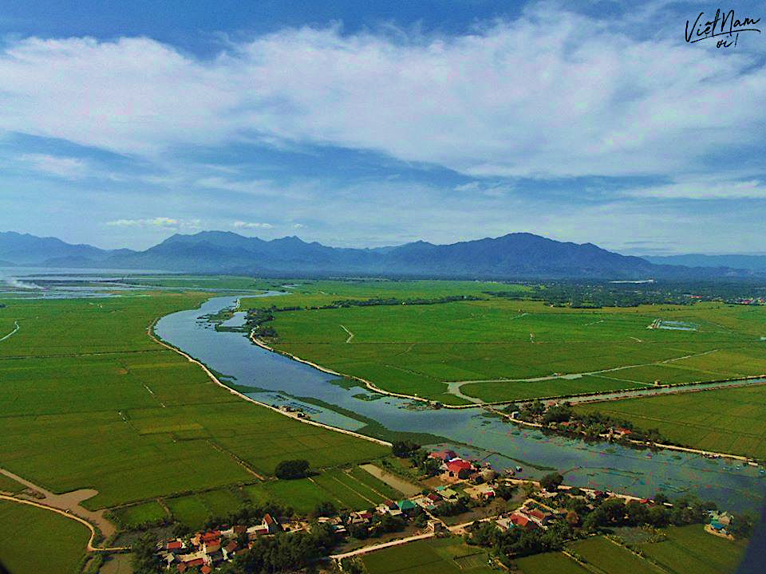
ĐỌC
Từ ngữ
lượn
: uốn theo đường vòng.

Slide 10
ĐỌC
Ngắt nghỉ đoạn thơ
Tí ta tí tách
Từng giọt
Từng giọt
Mưa rơi
Rơi rơi.

Slide 11
ĐỌC
ĐỌC NHÓM
Giọt nước và biển lớn
Tí ta tí tách
Từng giọt
Từng giọt
Mưa rơi
Rơi rơi.
Góp lại bao ngày
Thành dòng suối nhỏ
Lượn trên bãi cỏ
Chảy xuống chân đồi.
Suối gặp bạn rồi
Góp thành sông lớn
Sông đi ra biển
Biển thành mênh mông.
Biển ơi, có biết
Biển lớn vô cùng
Từng giọt nước trong
Làm nên biển đấy!
(Nguyễn Bao)

Slide 12
ĐỌC
ĐỌC TOÀN VĂN BẢN
Giọt nước và biển lớn
Tí ta tí tách
Từng giọt
Từng giọt
Mưa rơi
Rơi rơi.
Góp lại bao ngày
Thành dòng suối nhỏ
Lượn trên bãi cỏ
Chảy xuống chân đồi.
Suối gặp bạn rồi
Góp thành sông lớn
Sông đi ra biển
Biển thành mênh mông.
Biển ơi, có biết
Biển lớn vô cùng
Từng giọt nước trong
Làm nên biển đấy!
(Nguyễn Bao)

Slide 13

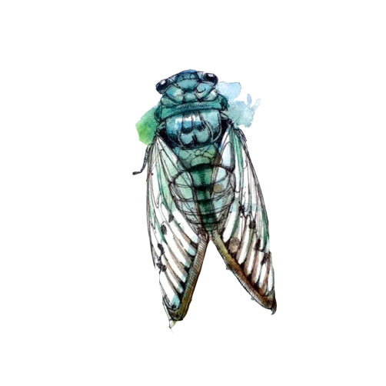


TÌM HIỂU BÀI

Slide 14
TRẢ LỜI CÂU HỎI
1. Kể tên các sự vật được nhắc đến trong bài thơ.
→ Giọt nước mưa, dòng suối, bãi cỏ, đồi, sông, biển…
2. Những gì góp phần tạo nên dòng suối nhỏ?
→ Những giọt mưa góp lại bao ngày tạo nên dòng suối nhỏ.
3. Những dòng sông từ đâu mà có?
→ Những dòng suối nhỏ góp thành sông.

Slide 15

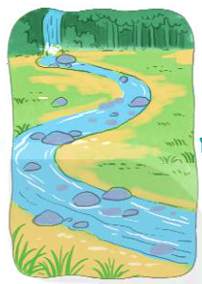
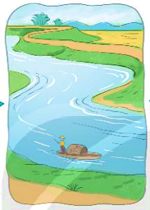

4. Nói về hành trình giọt nước đi ra biển.
Nhiều giọt mưa rơi xuống góp thành suối.
Các dòng suối gặp nhau sẽ tạo thành sông.
Các dòng sông đi ra biển lớn.

Slide 16
LUYỆN ĐỌC LẠI
LUYỆN ĐỌC LẠI
Giọt nước và biển lớn
Tí ta tí tách
Từng giọt
Từng giọt
Mưa rơi
Rơi rơi.
Góp lại bao ngày
Thành dòng suối nhỏ
Lượn trên bãi cỏ
Chảy xuống chân đồi.
Suối gặp bạn rồi
Góp thành sông lớn
Sông đi ra biển
Biển thành mênh mông.
Biển ơi, có biết
Biển lớn vô cùng
Từng giọt nước trong
Làm nên biển đấy!
(Nguyễn Bao)

Slide 17
LUYỆN TẬP THEO VĂN BẢN ĐỌC

Slide 18
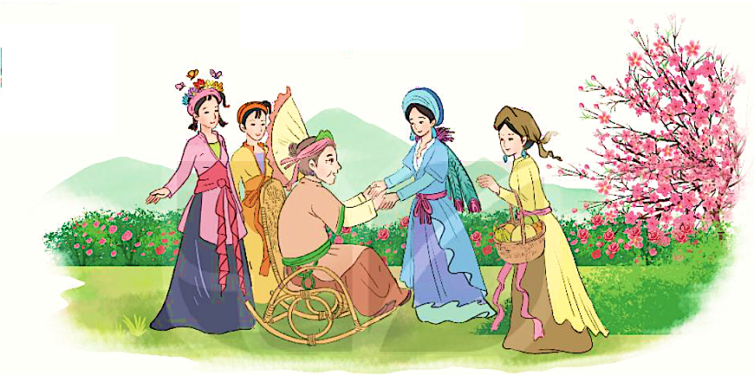
LUYỆN TẬP
1. Mỗi từ dưới đây tả sự vật nào trong bài thơ?
nhỏ
lớn
mênh
mông
dòng suối
dòng sông
biển

Slide 19

2. Đóng vai biển, em hãy nói lời cảm ơn giọt nước.
Cảm ơn cậu nhé!....

Slide 20

Vận dụng
Hôm nay, con học bài gì ?
Sau bài học, con cảm nhận thế nào ?

Slide 21
Yêu cầu cần đạt:
- Đọc đúng các từ khó, đọc rõ ràng văn bản Giọt nước và biển lớn với tốc độ đọc phù hợp; biết ngắt nghỉ hơi phù hợp với nhịp thơ.
- Hiểu được mối quan hệ giữa giọt nước, suối, sông, biển và chỉ ra được hành trình giọt nước đi ra biển.

Slide 22
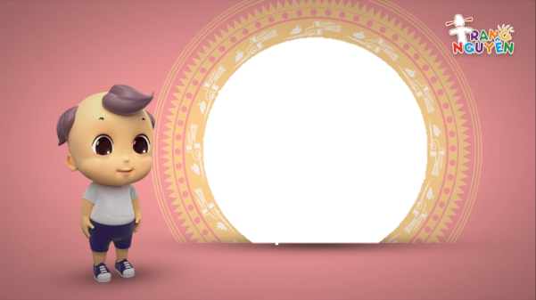
Định hướng tiếp theo
Chuẩn bị: Viết chữ hoa S
Nói và nghe: Kể chuyện Chiếc đèn lồng.

Slide 23

CHÚC CÁC CON
CHĂM NGOAN HỌC GIỎI

